Slide 1
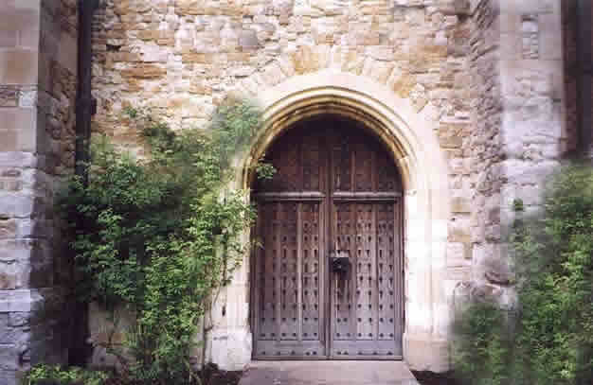
Vamos a abrir la puerta

Slide 2
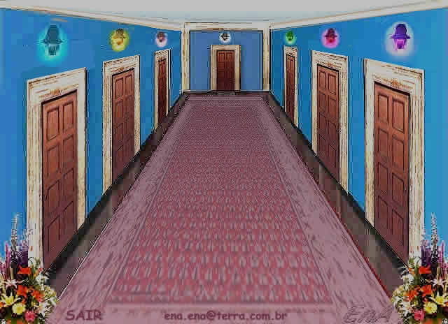
Escoja una sala a su gusto
Clique sobre una puerta. Entre y procure mentalmente sentirse en el ambiente. Siéntese... Relájese...
Cada sala tiene un color y su meditación esta relacionada con ese color.
Cuanto más intensamente lo haga, mayor provecho obtendrá.
SALIR

Slide 3
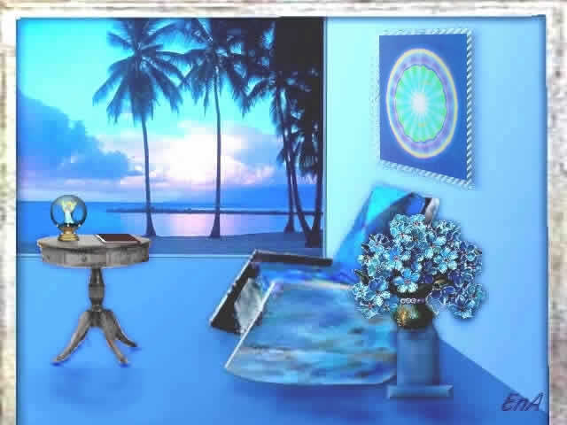
Siéntase envuelto
por el color azul claro...,
respire ese azul
que es tranquilizante...
y sienta la paz
que ese color transmite...
Con esta sensación de tranquilidad,
perciba que su voluntad es poderosa.
Usted tiene completo autodominio,
valor y perserverancia en sus caminos.

Slide 4
El azul armoniza su sistema nervioso.
Usted siente mucha calma.
No tiene tensiones...
Procure unirse a Dios.
Su FE se fortalece...
Permanezca algún tiempo
en silencio, manteniendo
esta sensación...
Después haga clic en el libro
que está sobre la mesa
y lea su mensaje...
Medite sobre él...
VOLVER AL PASILLO

Slide 5
VOLVER AL PASILLO

Slide 6
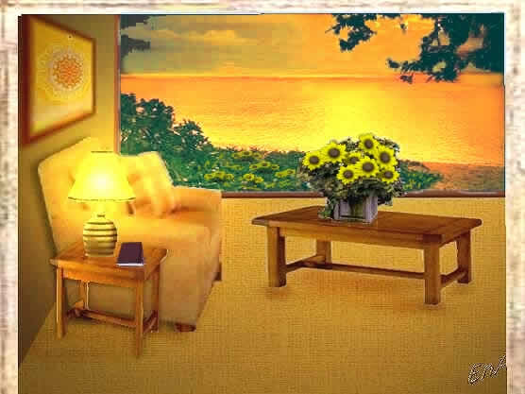
Siéntase envuelto por la suave luz
amarillo-dorada...
Siéntase sumergido en ese dorado...
Respire ese color...
Deje que él lo invada completamente...
Reciba los beneficios de ese color,
sintiendo que una suave energía
renueva su ser.
Sienta su cuerpo revitalizado...
Sus células se regeneran...

Slide 7
Mire a lo Alto.
Pida Sabiduría y Luz...
Busque la verdadera Sabiduría
que se adquiere a través del Amor.
Sienta la respuesta a su súplica aumentando
su capacidad mental y de discernimiento...
Al mismo tiempo siéntase
imbuído de mucha humildad...
Descanse con esa sensación
durante el tiempo
que quiera...
Después haga clic en el libro
De la mesita y lea el mensaje...
Medite sobre él...
VOLVER AL PASILLO

Slide 8
VOLVER AL PASILLO

Slide 9
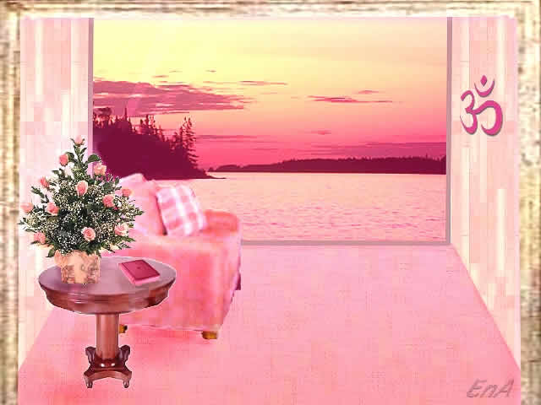
Déjese envolver
por la suave luz rosa claro...
Sienta su capacidad de adaptarse
a las personas y a las circunstancias...
Respire suavemente y procure sentir
en el aire un perfume de rosas...
Este color rosa suave recorre
su corriente sanguínea
dejándola bien equilibrada.
Siéntase feliz,
en paz y fraternidad
Con todos los hombres...

Slide 10
Siéntase envuelto por el Amor Divino...
Deje crecer en usted
la bondad... la delicadeza ... la dulzura...
Siéntase unido a todas las personas con
profundo sentimiento de fraternidad...
Guarde en su corazón ese
sentimiento amoroso para con todos aquellos
que comparten su camino...
Descanse a gusto...
Guarde la sensación...
Después haga clic en el libro
que está sobre la mesa
y lea su mensaje...
Medite sobre él...
VOLVER AL PASILLO

Slide 11
VOLVER AL PASILLO

Slide 12
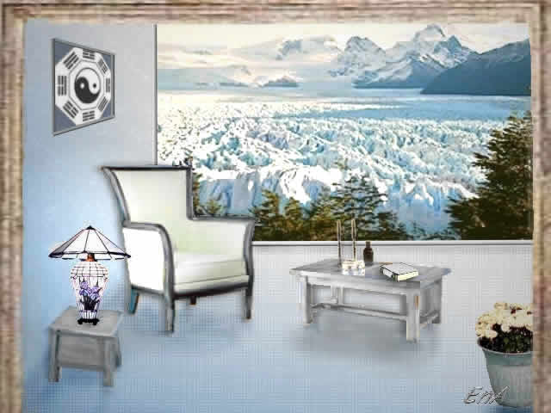
Respire profundamente...
Siéntase envuelto por
una intensa luz blanca.
Sienta la fuerza de esa luz
iluminando su ser intensamente....
Esa luz blanca purifica.
Eleve su corazón a Dios.
Siéntase integrado con la
espiritualidad y ábrase
para recibir todos los beneficios.

Slide 13
Usted está en unión con la Pureza Divina.
Su alma está despierta a la Belleza,
al Arte y a la Creacion.
Siéntase en unión
con la Fuente creadora del Universo.
Reciba toda la inspiración
y déjese coger en su vida.
Descanse... Relájese...
Sientase en completa armonía con lo Alto.
Pique en el libro y abra su mensaje.
Medite sobre esas palabras...
VOLVER AL PASILLO

Slide 14
VOLVER AL PASILLO

Slide 15
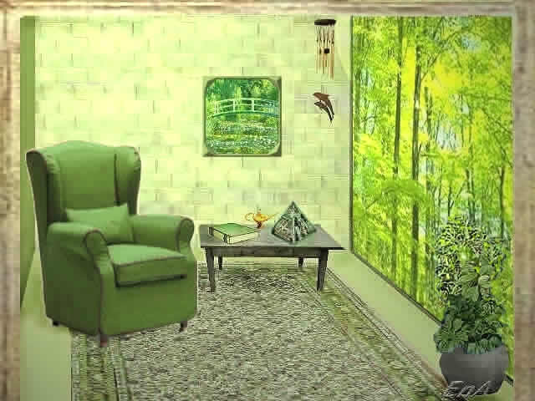
Déjese envolver enteramente
por una luz verde suave.
Respire sintiendo el aire saludable
de los verdes campos...
Relájese...
Sienta este color verde suave
recorriendo su cuerpo,
en una acción antiséptica,
sanadora,
renovando tejidos...

Slide 16
El verde es el color del equilibrio
entre su parte física y espiritual...
Sienta este equilibrio.
Despierte su interés por los conocimientos.
En este estado únase a lo Alto
y busque la Verdad!
Disfrute esta sensación
al tiempo que la desea...
Después pique en el libro
que está sobre a mesa, lea
y medite sobre el mensaje...
VOLVER AL PASILLO

Slide 17
VOLVER AL PASILLO

Slide 18
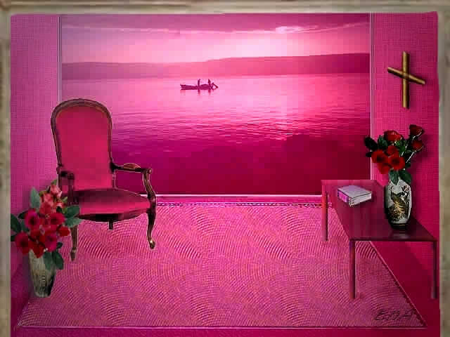
Relájese...
Un amoroso color rubi envuelve su ser...
Es el color del amor incondicional...
Siéntase sumergir en ese sentimiento
de profundo amor y compasión
por todos los seres.
Sienta crecer en usted
la capacidad de donación,
abnegación,
comprensión,
y perdón...

Slide 19
Deje expandirse en su corazón ese
sentimiento de amor total e incondicional...
Siéntase en paz con todos los hombres.
Dispóngase a armonizarse
con cada uno en su camino...
Déjese impregnar por esa
sensación y guárdela.
Pique en el libro, lea el mensaje.
Medite sobre sus palabras...
VOLVER AL PASILLO

Slide 20
VOLVER AL PASILLO

Slide 21
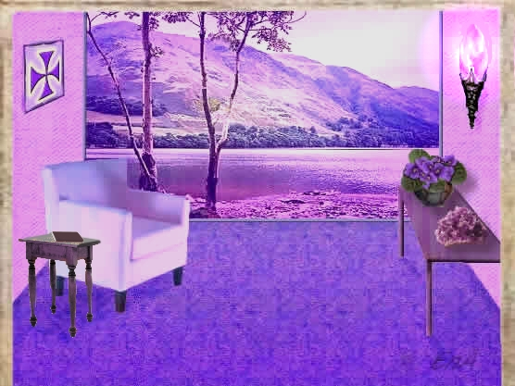
Déjese envolver por esta suave luz violeta...
Intégrese con este ambiente...
Esta luz renueva, transforma, purifica...
Sienta que todo lo que es negativo puede
transformarse en positivo.
Deje que esa renovación
se opere en usted
Perdone...
Todo se transforma ahora
en paz, amor y armonía...
Ofrezca sus servicios a Dios.

Slide 22
Todo en la vida está en completo orden.
Todo se organiza en nuevos rumbos de
bendita transformación para el bien.
Los errores son curados. Hay una nueva vida!
Todo está en Paz
Sienta profundamente en usted
esa transformación.
Descanse...
Pique en el libro y lea el mensaje.
Medite sobre sus palabras...
VOLVER AL PASILLO

Slide 23
VOLVER AL PASILLO

Slide 24

Jesús le dice: Si tú puedes creer... Todo es posible al que cree” (Mat 12:50)
Sin fe no es posible la felicidad ni la paz, ni en este mundo ni en otros.” (Bhagavad Gita - IV: 40)
“Pedid y se os dará, buscad y encontrareis; llamad y se os abrirá. Porque el que pide recibe, el que busca encuentra y al que llama se le abre.” (Mat 7: 7, 8)
“Si es posible y en cuanto esté de vuestra parte, tened paz con todos.” (Rm 12: 18)
“Sólo la voluntad es suficientemente fuerte para mantener la armonía del espíritu.”
(F.C. Xavier)
“Si perdonáis a los hombres sus ofensas, también vuestro Padre celestial os perdonará a vosotros.”
(Mt 6: 14)
VOLVER

Slide 25
“La Sabiduría que viene de lo alto es en primer lugar pura, después pacífica, moderada, llena de misericordia y de buenos frutos, sin parcialidad y sin hipocresía.” (Santiago - 3: 17)
“Sé humilde si quieres adquirir la sabiduría. Sé más humilde aún si tuvieras que enseñar la Sabiduría” (H.P. Blavatsky)
“Dios es amor pero es también inteligencia infinita y, a menos que esas dos cualidades estén en equilibrio en nuestras vidas, no tendremos sabiduría, pues la sabiduría es la combinación perfecta de inteligencia y amor.” (Emmet Fox )
“... El hombre perfecto no tiene deseos dentro ni tiene exigencias de fuera. Es generoso en darse y sincero en hablar, suave en la enseñanza. Actúa con serenidad, por eso es insobornable.” (Tao Te King : 8)
VOLVER

Slide 26
“Toda la ley se resume en una palabra, en ésta: Amarás a tu prójimo como a ti misimo.”
( Gál 5: 14)
“*Observa atentamente todo la vida que te rodea *Aprende a conocer de manera inteligente el corazón de los hombres * Escudriña ansiosamente en tu propio corazón *Porque a través de tu propio corazón llega la única luz que puede iluminar la vida y volverla clara a tus ojos. Estudia el corazón de los hombres para poder conocer cual es el mundo en que vives y del que quieres formar parte...”
(Mabel Collins)
“...Ya he aprendido a contentarme con lo que tengo. Sé estar abatido y se tener abundancia. Estoy enseñado a todo, a tener hambre y hartura, a tener abundancia y a padecer necesidad. Todo lo puedo en Aquel que es mi fortaleza.”
(Flp 4: 11-13)
VOLVER

Slide 27
Bienaventurados los limpios de corazón porque ellos verán a Dios (Mt. V:8)
“No juzquéis para que no seáis juzgados, pues con el juicio con que juzquéis seréis juzgados y con la medida con que midáis seréis medidos.” (Mat 7: 1, 2)
“Todas las cosas me son lícitas pero yo no me dejaré dominar por ninguna.” (I Cor. 6: 12)
“No hay en el mundo otro agente de purificación igual a la llama de la Verdad Espiritual . Quien la conoce, quien a ella se dedica será purificado de sus manchas y alcanzará su yo verdadero.” (Bhagavad Gita - IV: 38)
“Vuestro primer deber para con vosotros mismos y para con el mundo es purificar vuestros pensamientos. Volveos como un limpio cristal a través del cual pueda pasar su Luz para iluminar el mundo.” (Krishnamurti)
VOLVER

Slide 28
“Conoceréis la verdad y la verdad os hará libres” (Jn 8:32)
“La criatura necesita indagar por sí misma lo que hace, lo que desea, a que propósitos responde y a que finalidades se destina.Se hace indispensable examinarse, emerger de la animalidad y levantarse para ser señor de su propio camino.” (Emmanuel / F.C. Xavier)
“Toda causa tiene su efecto, todo efecto tiene su causa; todas las cosas acontecen de acuerdo con la Ley o acaso es simplemente una ley no reconocida; existen muchos acontecimientos que parecen casuales, pero nada escapa a la Ley.” (O Caibalion)
“En verdad, en verdad te digo que aquel que no nazca de nuevo no puede entrar en el Reino de Dios” (Jn 3: 3)
“Ayuda a la Naturaleza y coopera con ella; y la Naturaleza te considerará uno de sus creadores y se te volverá obediente.” (H.P. Blavatsky)
VOLVER

Slide 29
“Este es mi mandamiento, que os améis unos a otros como yo os he amado. Nadie tiene amor más grande que aquel que da la vida por sus amigos.” (Jn 15: 12, 13)
“Amad a vuestros enemigos, bendecid a los que os maldicen, haced el bien a los que os odian y orad por los que os maltratan y persiguen” (Mt 5: 44)
“Si al presentar tu ofrenda en el altar te acuerdas que tu hermano tiene algo contra ti, deja la ofrenda ante el altar y vete primero a reconciliarte con tu hermano, después vuelve y presenta tu ofrenda.” (Mt 5: 23, 24)
“Aunque repartiera mis bienes entre los pobre, aunque entregase mi cuerpo a las llamas, si no tengo caridad, de nada me serviría. La caridad es paciente, es bondadosa, no es envidiosa, no es altanera, no se ensoberbece. Todo lo aguanta, todo lo cree, todo lo espera, todo lo soporta (I Cor. 13: 3, 4, 7)
“El amor no hace daño al prójimo. De modo que el cumplimiento de la ley es el amor.” (Rm 13: 10)
VOLVER

Slide 30
“No os conforméis con este mundo, sino transformaos por la renovación de vuestra mente para que experimentéis lo bueno, lo agradable y la perfecta voluntad de Dios.” (Rm 12: 2)
“Así que alguien que está en Cristo es una criatura nueva; lo viejo ha pasado, ya todo es nuevo.” ( II Cor. 5: 17)
“Lo que es imperfecto será perfecto; lo que está torcido se enderezará; lo que está vacío será llenado; donde hay escasez habrá abundancia; donde hay plenitud habrá vaciedad. Cuando algo se disuelve, algo nace.” (Tao Te King : 22)
VOLVER

Slide 31



Accede a la sección que desees desde aquí:
Propia Creación
De la Red
Dedicatorias | Fechas Especiales | Graciosos
Historia y Arte | Lugares | Musicales
Naturaleza y Ciencias | Política | Reflexión
Religiosos | Románticos | Salud
Dedicatorias | Fechas Especiales | Graciosos
Historia y Arte | Lugares | Musicales
Naturaleza y Ciencias | Política | Reflexión
Religiosos | Románticos | Salud
Si deseas recibir pps periódicamente en tu correo electrónico subscríbete aquí:

